Slide 1


常用公文办理与写作
经验分享
校长办公室
张玉珠

Slide 2
主要内容
一
公文基本情况
二
公文办理与写作常见问题
三
个人相关建议

Slide 3
第一部分 公文基本情况
一、什么是公文？
公文是机关相互往来联系事务的文件。
——《现代汉语词典（第5版）》
党政机关公文是党政机关实施领导、履行职能、处理公务的具有特定效力和规范体式的文书。
——《党政机关公文处理条例（2012年）》

Slide 4
第一部分 公文基本情况
一、什么是公文？
1.条例、规定、细则、办法是公文么？
2.计划、总结、简报、述职报告是公文么？
3.领导讲话、贺信、唁电是公文么？
4.决议、通知、请示是公文么？

Slide 5
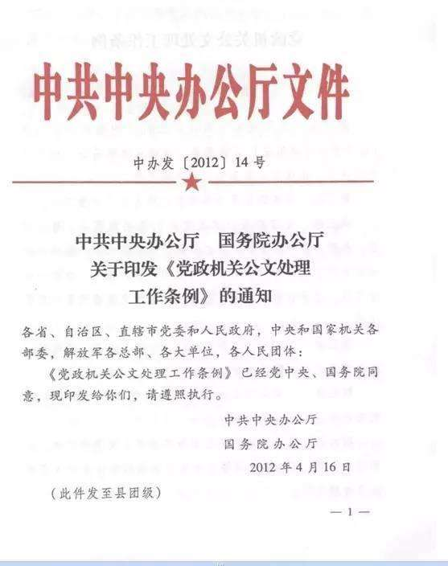
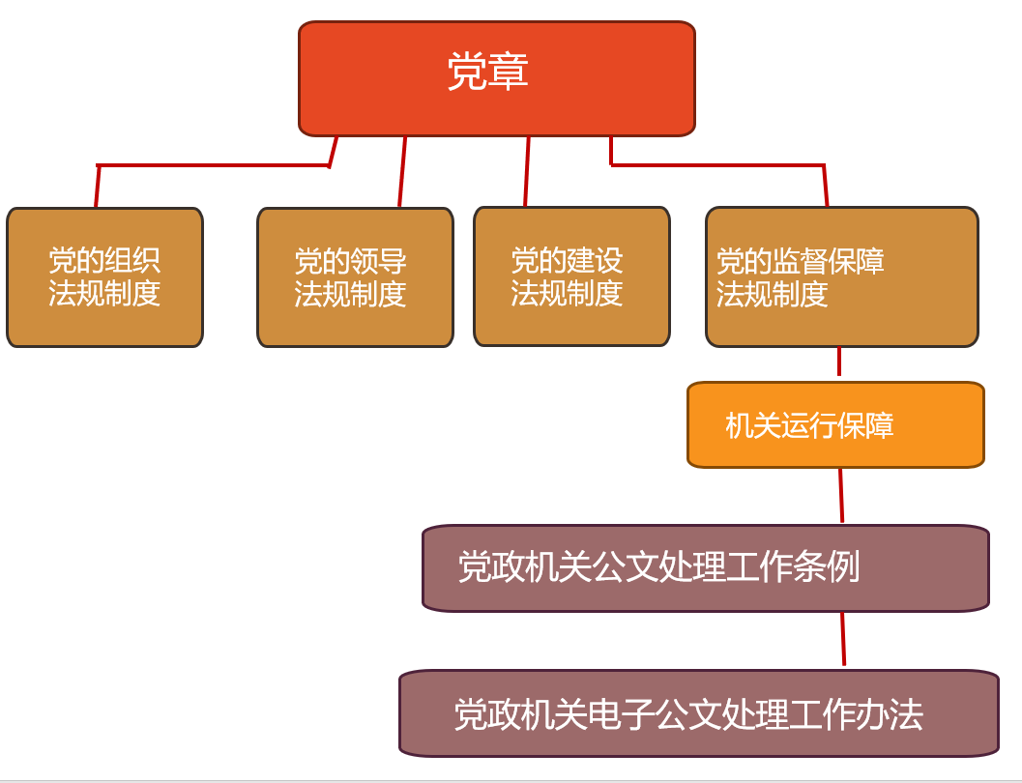
第一部分 公文基本情况
一、什么是公文？

Slide 6
第一部分 公文基本情况
二、公文有哪些种类？
法定文种：
命令、公报、公告、议案
决议、决定、通告、意见、通知、通报、报告、请示、批复、函、纪要
——《党政机关公文处理工作条例》

Slide 7
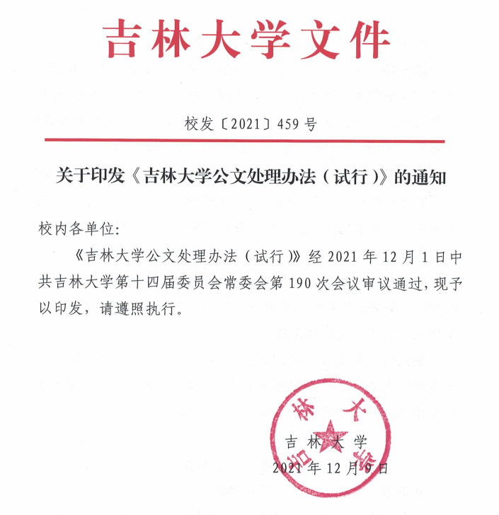
第一部分 公文基本情况
二、公文有哪些种类？
学校使用的文种：
命令、公报、公告、议案
决议、决定、通告、意见、通知、通报、报告、请示、批复、函、纪要
——《吉林大学公文处理办法（试行）》

Slide 8
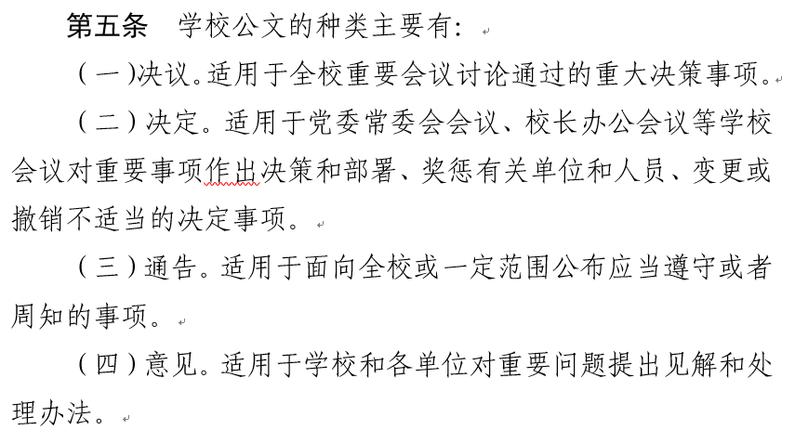
第一部分 公文基本情况
二、公文有哪些种类？

Slide 9
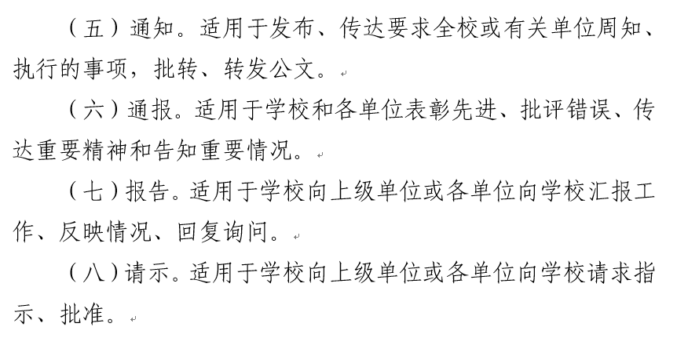
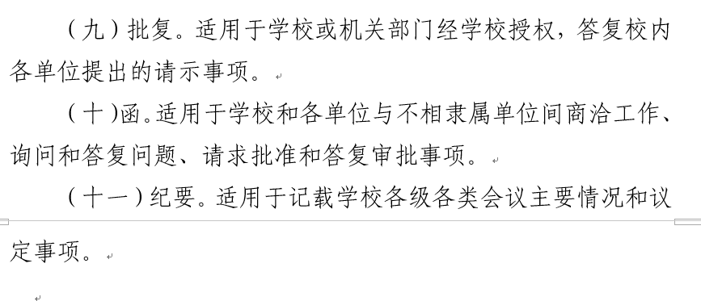
第一部分 公文基本情况
二、公文有哪些种类？

Slide 10
主要内容
一
公文基本情况
二
公文办理与写作常见问题
三
个人相关建议

Slide 11


第二部分 公文办理与写作常见问题
一、字体字号有什么要求？
标题：2号小标宋体
正文：3号仿宋体
一级标题：3号黑体“一、”“二、”
二级标题：3号楷体“（一）”“（二）”
三级标题：3号仿宋体“1.”“2.”
四级标题：3号仿宋体“（1）”“（2）”
玉珠啊，标题、正文用啥字体字号啊？

Slide 12
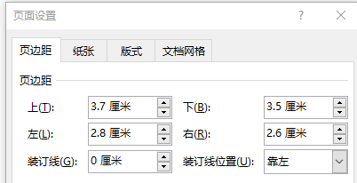
第二部分 公文办理与写作常见问题
一、字体字号有什么要求？
玉珠啊，标题、正文用啥字体字号啊？

Slide 13
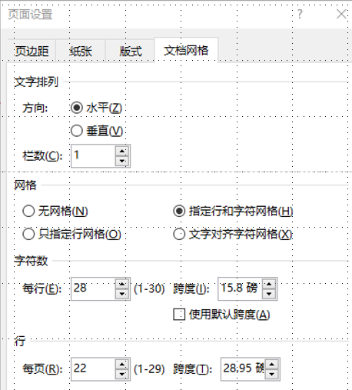
第二部分 公文办理与写作常见问题
一、字体字号有什么要求？
玉珠啊，标题、正文用啥字体字号啊？

Slide 14
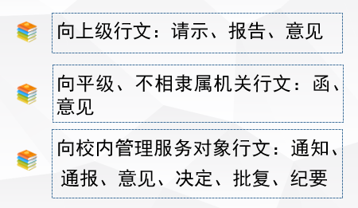
第二部分 公文办理与写作常见问题
二、公文文种如何选择？
1.吉林大学向教育部行文可以用函么？
2.吉林大学向教育部司局行文，用请示、报告还是函？
玉珠啊，给教育部行文用什么公文？
除办公厅外，司局一律不得对外行文。如确有需要，可在规定的职权范围内，以司局函件形式与省级教育部门、直属高校和同级单位的有关部门商洽工作、询问和答复一般事务性问题。
——《教育部公文处理规定》

Slide 15
第二部分 公文办理与写作常见问题
二、公文文种如何选择？
3.吉林大学向省委、省政府行文用什么文种？
4.吉林大学向吉林省教育厅行文用什么文种？
5.吉林大学向其他厅行文用什么文种？
玉珠啊，给省里
行文用什么文种？
以学校名义向国家部委、地方党委和政府报送的公文，应由学校党委书记或校长签发；向部委内设机构、地方党委和政府工作部门报送的，可由分管校领导签发。其他以学校名义印发的对校内公文，由分管校领导签发。
——《吉林大学公文处理办法》
Notes:
向省委、省政府行文不多，用请示、报告，必须经党委书记或校长签发。
对于其他政府部门，从隶属关系来讲，不隶属于这些单位。
一般事项行文，用函。涉及具体请示事项用请示、涉及报告事项用报告。

Slide 16
第二部分 公文办理与写作常见问题
二、公文文种如何选择？
1.学校面向各单位行文用什么文种？
2.职能部门给学院行文用什么文种？
3.学院给职能部门行文用什么文种？
玉珠啊，给学院
行文用什么文种？
学校向各单位发布公文，一般用通知、通报、意见、决定、批复、纪要等文种。
各单位按职责分工可发布业务范围内的公文，一般以通知的形式布置具体操作性工作、公布受表彰单位或者人员名单等事项；涉及多个单位的，可由一个单位牵头，联合行文。
——《吉林大学公文处理办法》

Slide 17


第二部分 公文办理与写作常见问题
三、公文标题有什么讲究？
以下哪个标题更规范？
玉珠啊，上次说标题里能不能有标点符号？
1.教育部关于印发《怀进鹏同志在新一轮“双一流”建设推进会上的讲话》的通知
2. 教育部办公厅关于印发《示范性特色学院建设管理办法》的通知
标题中除法规规章名称加书名号外，一般不用标点符号。

Slide 18
第二部分 公文办理与写作常见问题
三、公文标题有什么讲究？
以下哪个更规范？排版更合适？
玉珠啊，上次说标题里能不能有标点符号？
教务处、研究生院、资产处关于加强各本科教学单位、研究生培养机构和博士后流动站教学资产清查的通知
教务处 研究生院 资产处关于
加强各本科教学单位、研究生培养机构和博士后流动站教学资产清查的通知
发文单位名称如果多个并列，用空格。
事由部分出现多个单位或者人名等并列，用顿号。
标题排列应当使用梯形和菱形。

Slide 19

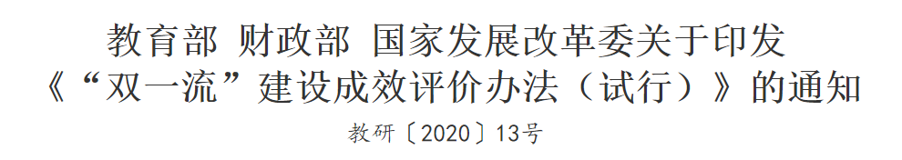
第二部分 公文办理与写作常见问题
三、公文标题有什么讲究？
玉珠啊，上次说标题里能不能有标点符号？

Slide 20



第二部分 公文办理与写作常见问题
三、公文标题有什么讲究？
以下哪个标题更规范？
3.吉林大学2022年科技工作总结
4.吉林大学关于报送2022年科技工作总结的函
吉林大学关于2022年科技工作的报告
5.关于……拟推荐人选的公示
6.关于公示……拟推荐人选的通知
7.吉林大学公文处理办法
8.关于印发《吉林大学公文处理办法》的通知

Slide 21
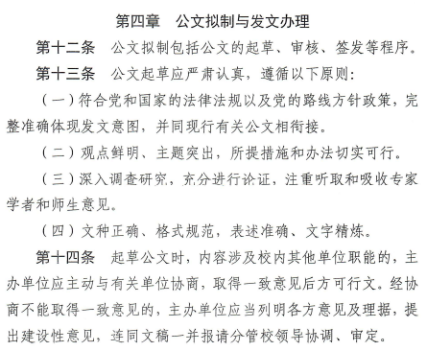
第二部分 公文办理与写作常见问题
四、公文起草要求是什么？

Slide 22
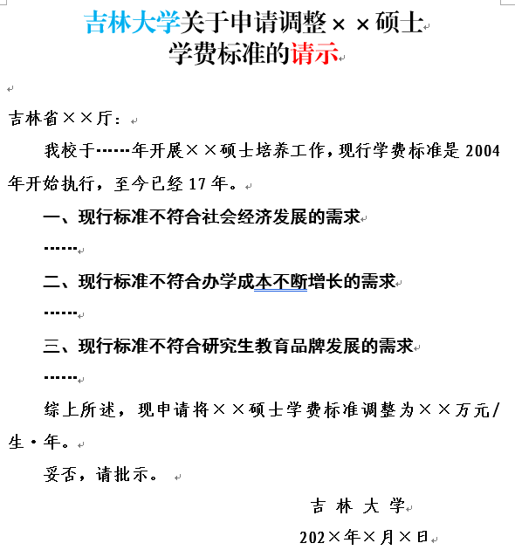


第二部分 公文办理与写作常见问题
五、常用公文起草必备要素有哪些？
标题
玉珠啊，领导让写
请示，有模板么？
主送机关
主送机关只能有一个。
只能送上级机关，不能送领导个人。
不得越级请示。
——详见《吉林大学公文处理办法》第八条
请示背景、原因、依据等
请示事项
结语
落款

Slide 23
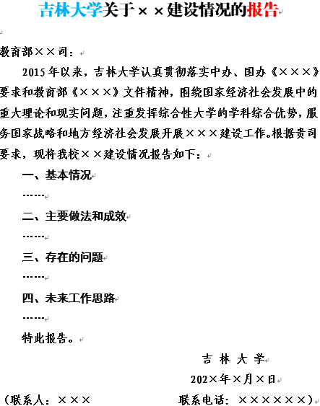
第二部分 公文办理与写作常见问题
五、常用公文起草必备要素有哪些？
标题
玉珠啊，领导让写
报告，有模板么？
主送机关
报告上级机关
不需要批复
请示上级机关
需要批复
事前请示
事后报告
报告主体
结语
落款

Slide 24
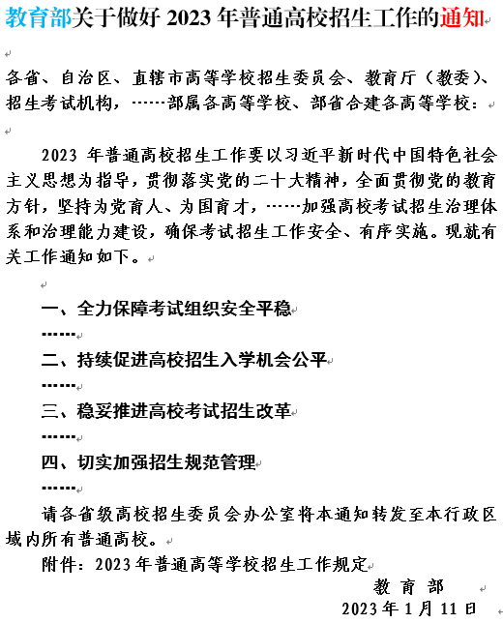
第二部分 公文办理与写作常见问题
五、常用公文起草必备要素有哪些？
标题
主送机关
玉珠啊，领导让写通知，有模板么？
通知缘由、背景、目的、意义
通知事项
执行要求
落款

Slide 25
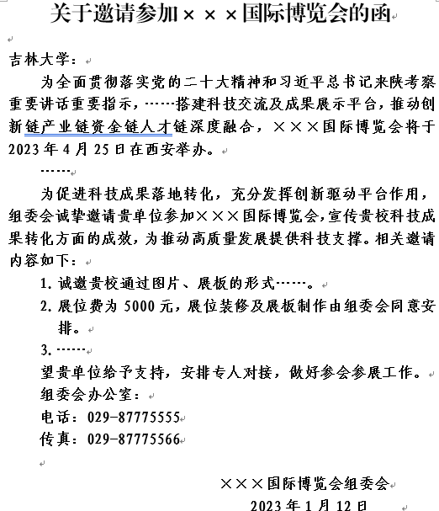
第二部分 公文办理与写作常见问题
五、常用公文起草必备要素有哪些？
标题
主送机关
玉珠啊，领导让写函，有模板么？
发函缘由、背景、目的、意义
发函事项
希望请求
落款

Slide 26
第二部分 公文办理与写作常见问题
五、常用公文起草必备要素有哪些？
1.会议纪要有什么作用？
2.会议纪要需要事无巨细写明会议情况么？
3.怎么才能写好会议纪要？
玉珠啊，领导让写会议纪要，有模板么？

Slide 27
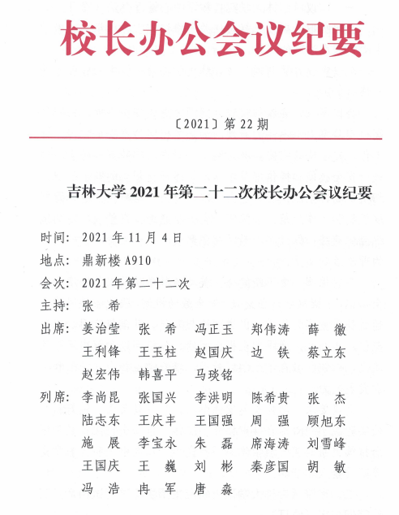
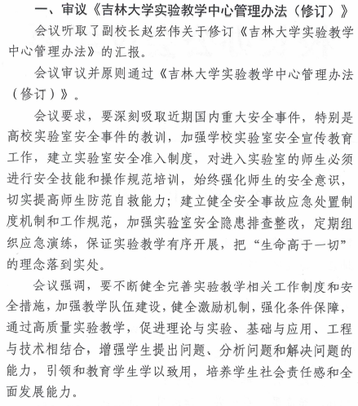
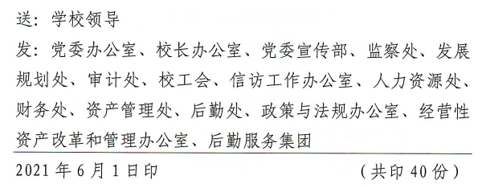
第二部分 公文办理与写作常见问题
标题
会议主要内容、
决定事项、取得成果、今后的任务等
会议概况
版记：
发放单位、印发时间等

Slide 28
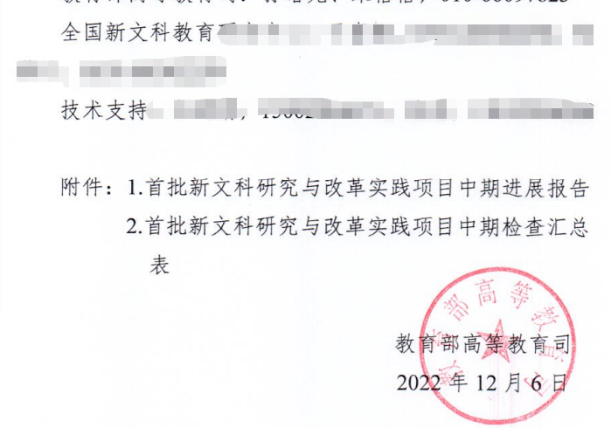
第二部分 公文办理与写作常见的若干问题
六、哪些材料是公文的附件？
玉珠老师，为什么把附件说明删掉了呢？
附件说明：公文附件的顺序号和名称。

Slide 29
第二部分 公文办理与写作常见的若干问题
六、哪些材料是公文的附件？
印发管理办法，办法是附件么？需要写附件说明么？
玉珠老师，为什么把附件说明删掉了呢？
关于印发《吉林大学公文处理办法》的通知
……
……
附件：吉林大学公文处理办法
吉林大学
2022年12月30日
报送、批转、转发、印发的内容，本身就是公文的主体部分，不是附着的内容。

Slide 30
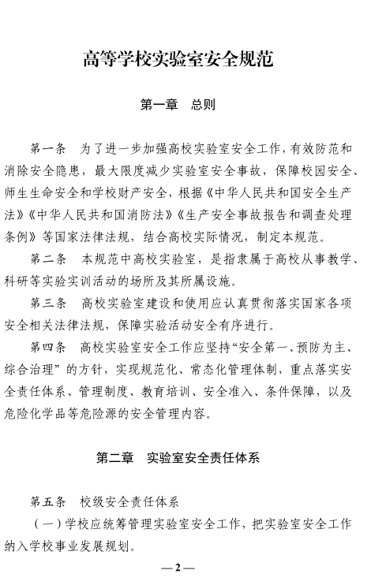
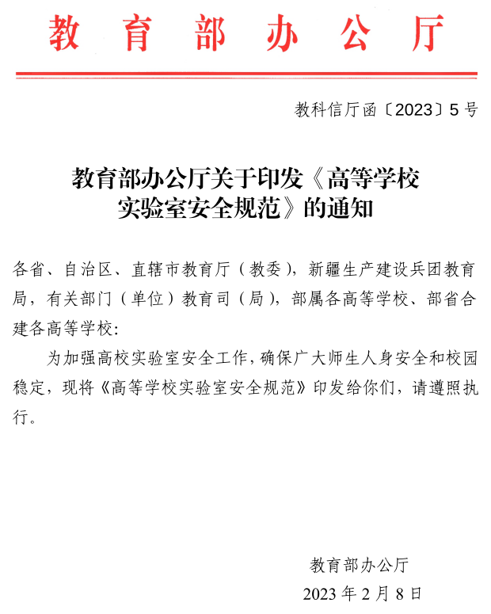
第二部分 公文办理与写作常见的若干问题
六、哪些材料是公文的附件？

Slide 31

第二部分 公文办理与写作常见的若干问题
六、哪些材料是公文的附件？
向教育部报送工作总结，《总结》是附件么？需要写附件说明么？
玉珠老师，为什么把附件说明删掉了呢？
吉林大学关于报送2022年
贵重仪器设备共享工作总结的函
……
……
附件：吉林大学2022年贵重仪器设备共享工作总结。
吉林大学
2022年12月30日
附件说明的结尾不加标点符号

Slide 32
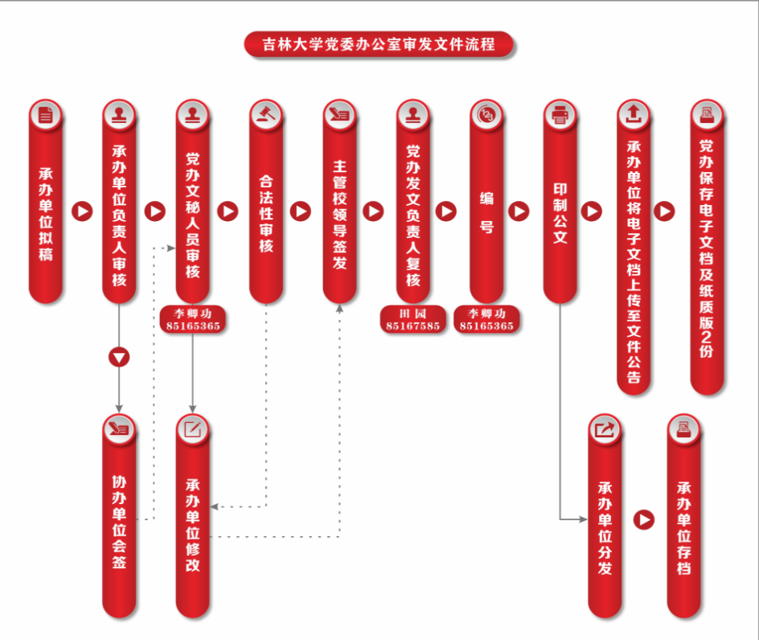
第二部分 公文办理与写作常见问题
七、公文（发文）如何办理？
https://pco.jlu.edu.cn/
玉珠老师，校发文我找谁签字？什么办理流程？

Slide 33
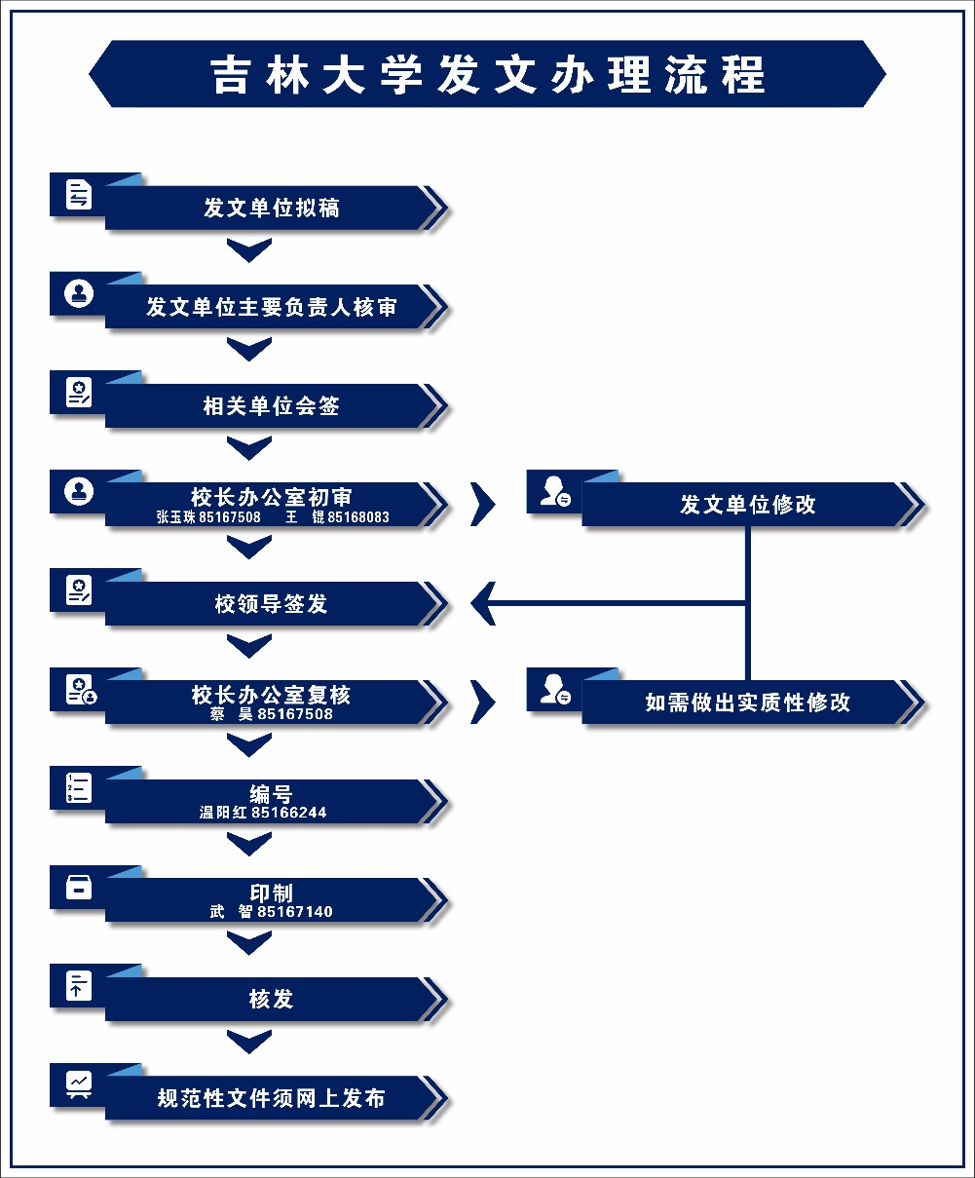
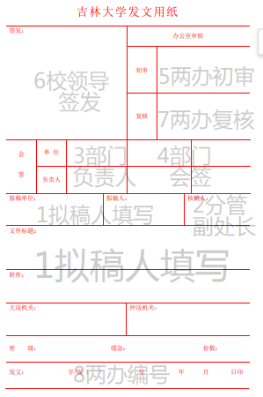
第二部分 公文办理与写作常见问题
七、公文（发文）如何办理？
https://pro.jlu.edu.cn/
玉珠老师，校发文我找谁签字？什么办理流程？

Slide 34
第二部分 公文办理与写作常见问题
七、公文（发文）如何办理？
党办：李卿功
校办：张玉珠
核发
党办：李卿功
校办：张玉珠、王锟
校领导
签 发
两办初审
两办复核
印制
登记编号
起草
部门审核
会签
武智
党办：田园 校办：蔡昊

Slide 35
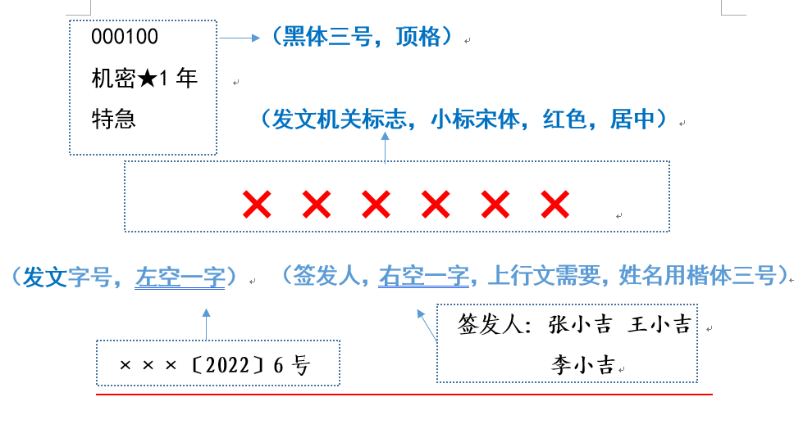
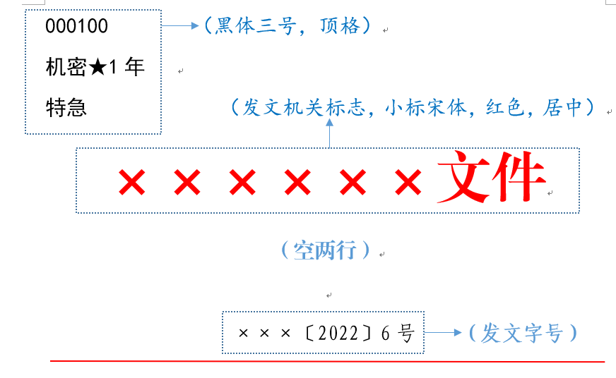
第二部分 公文办理与写作常见问题
八、红头纸有什么区别？
玉珠啊，给领导报材料用套红的纸印刷比较正规吧？
上行文要标注签发人，只标姓名，不标职务。

Slide 36
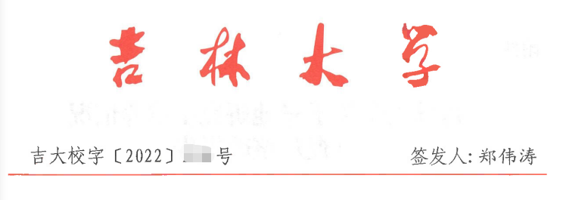
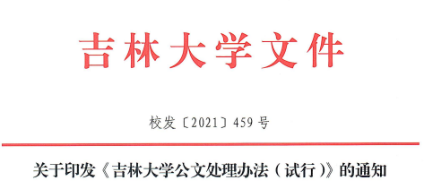
第二部分 公文办理与写作常见问题
八、红头纸有什么区别？
学校给教育部报送文件，用哪个？
面向校内发文用哪个？
玉珠啊，给领导报材料用套红的纸印刷比较正规吧？

Slide 37
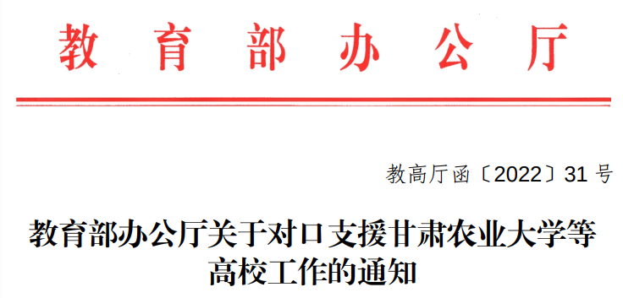
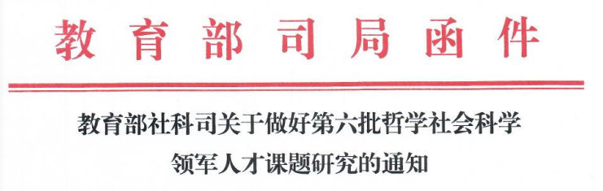
第二部分 公文办理与写作常见问题
八、红头纸有什么区别？
函件形式
教育部司局与高校联系为什么用函件的形式？
玉珠啊，给领导报材料用套红的纸印刷比较正规吧？

Slide 38

第二部分 公文办理与写作常见问题
九、发文字号如何确定？
以下哪个发文字号是正确的？
玉珠啊，发文字号怎么定啊？
发文字号由发文机构代字、年份、发文顺序号组成。
校财字〔2022〕01号
校财字{2022}1号
校财字〔2022〕1号
校财字[2022]第1号
※六角括号 〔 〕
※不编虚位 01号
※不加第 第1号
插入-符号-子集-CJK符号和标点

Slide 39
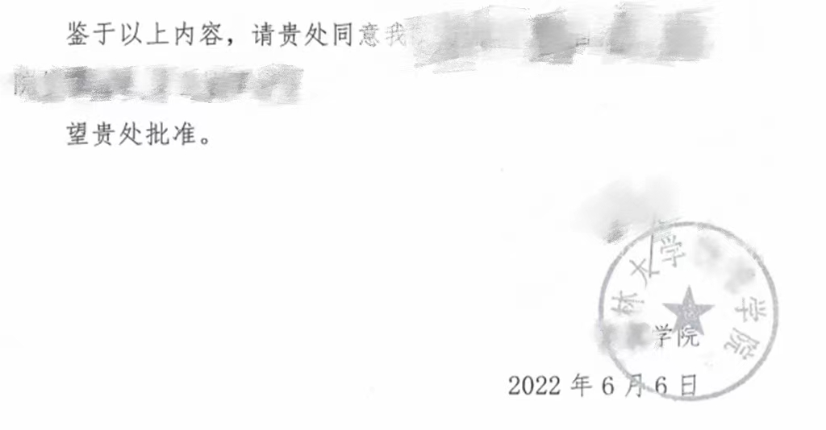
第二部分 公文办理与写作常见问题
十、盖章还能不规范？
玉珠老师，盖章怎么盖？
加盖印章的公文，成文日期一般右空四字编排。
在成文日期之上、以成文日期为准居中编排发文机关署名。

Slide 40
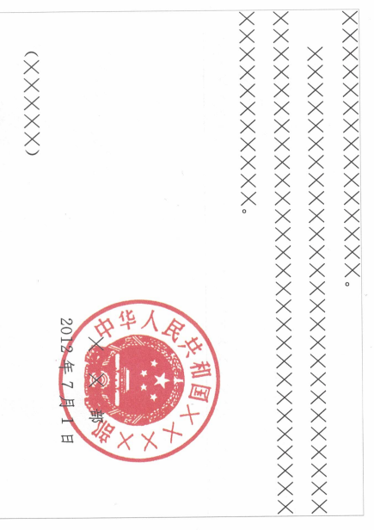
第二部分 公文办理与写作常见问题
十、盖章还能不规范？
印章端正、居中，下压发文机关和成文日期。
印章顶端距正文一行之内。
玉珠老师，盖章怎么盖？

Slide 41
第二部分 公文办理与写作常见问题
十一、公文（收文）如何办理？
答复
批办
承办
催办
初审
签收
登记

Slide 42

第二部分 公文办理与写作常见问题
十二、领导批示如何理解？
1.呈请张小吉、王小吉、李小吉阅示。
应该先给谁看？
2.呈请张小吉、王小吉、李小吉阅。
应该先给谁看？
3.王小吉看完文件后，可以直接给张小吉或李小吉么？
阅示类文件（传批件），按照领导同志的排序，由后向前送批。
阅知类文件（传阅件），按照领导同志的排序，由前向后送阅。
原则上不能横传文件。
玉珠老师，领导的
批示我怎么处理？
“审阅”表示“审看、阅读”
“阅示”的意思是“阅读 后给予批示”
“阅处”是说“阅读后进行处理”
“阅研”是说“阅读后进行研究”
“商处”是“商量并处理”

Slide 43
第二部分 公文办理与写作常见问题
十三、会议记录怎么记才合格？
会议名称 ：
主 持 人：
出 席：
缺 席：
列 席：
记 录 人：
审 核 人：
主要内容 ：
张小吉：
王小吉：
页码
1.会议中心议题以及围绕中心议题展开的有关活动
2.会议讨论、争论的焦点及其各方的主要见解
3.权威人士或代表人物的言论
4.会议开始时的定调性言论和结束前的总结性言论
5.会议已议决的或议而未决的事项
6.对会议产生较大影响的其他言论或活动
玉珠啊，检查说我们记录不合格？

Slide 44
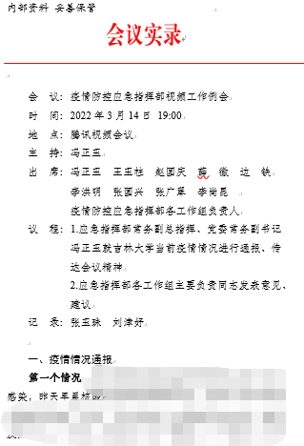
第二部分 公文办理与写作常见问题
十四、会议录音怎么整理？
1.语气词、口语词删掉
2.重复的、同义的话删掉
3.明显的病句改正
4.核准数据、人名、地名、单位名称
5.整体思维理解发言人的话语
6.查询上级文件
玉珠啊，领导说我录音整理的不好，有啥经验么？
实录

Slide 45
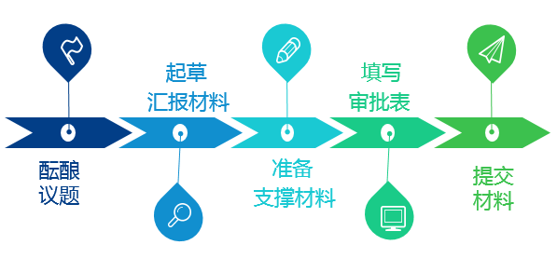
第二部分 公文办理与写作常见问题
十五、会议汇报材料怎么起草？
https://pro.jlu.edu.cn/
玉珠啊，有个议题想上校长办公会，怎么办啊？

Slide 46
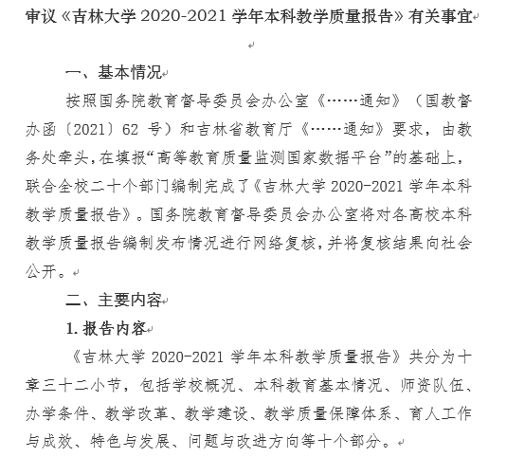
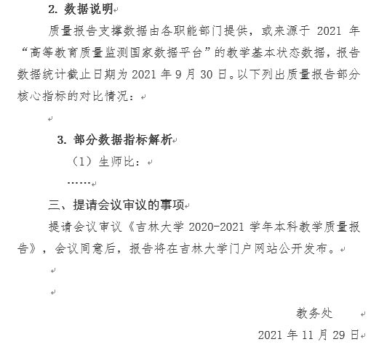
第二部分 公文办理与写作常见问题
十五、会议汇报材料怎么起草？

Slide 47
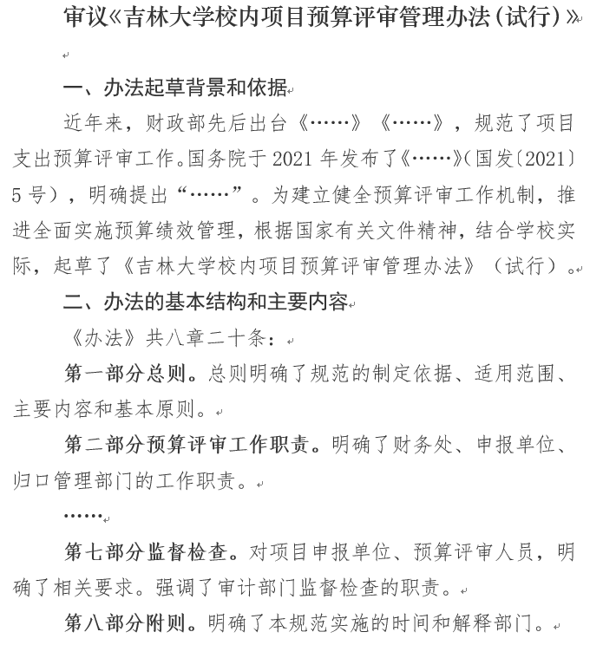
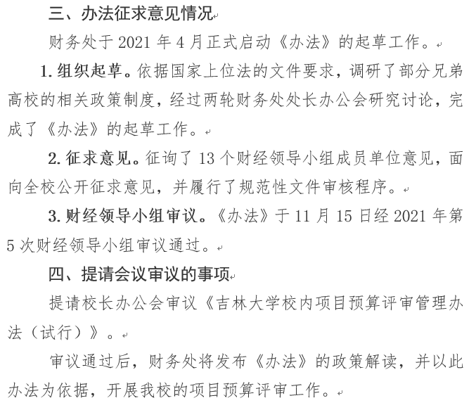
第二部分 公文办理与写作常见问题
十五、会议汇报材料怎么起草？

Slide 48

第二部分 公文办理与写作常见问题
十六、怎么写才像总结？
二、科学研究水平再上新台阶
1.全年自然科学到账经费xx亿，首次突破xx亿元。
2.新增获批国家级级科研平台xx个。
3.全年获得授权专利xxx件，同比增长43%。
4.主动布局建设学科交叉青年创新团队xx个。
5. xx团队的xx研究，彻底解决困扰了科研界和工业界266年的热学难题。
6.在时间紧、任务重的情况，有效克服xxx等多项制约，顺利完成xx验收。
玉珠啊，年底总结了，给我发个模板啊？

Slide 49
第二部分 公文办理与写作常见问题
十七、贺信怎么写？
贺 函
山东大学：
欣闻贵校即将迎来120周年华诞，吉林大学谨向贵校全体师生员工、广大海内外校友致以最热烈的祝贺和最美好的祝愿！
玉珠啊，兄弟学院院庆，怎么写贺信？

Slide 50
第二部分 公文办理与写作常见问题
风雨兼程，百廿载峥嵘岁月。山东大学自建立以来，始终与国家和民族同呼吸共命运，秉承“为天下储人才，为国家图富强”的办学宗旨，发扬“学无止境，气有浩然”的校训精神，涵养“崇实求新”的校风，培养了大批学术大师、兴业英才、治国栋梁，为高等教育发展、祖国繁荣富强和社会文明进步做出了重要贡献。
使命维新，新时代教泽绵长。山东大学建校120周年恰逢中国共产党成立100周年，相信山东大学定会以此为契机，继续坚守“为国育贤”办学初心，扎根中国大地，厚植齐鲁沃土，全面落实立德树人根本任务，加快推进中国特色世界一流大学建设，在高等教育领域占据更加重要位置，在服务国家和民族伟大进程中谱写更加璀璨的篇章。

Slide 51
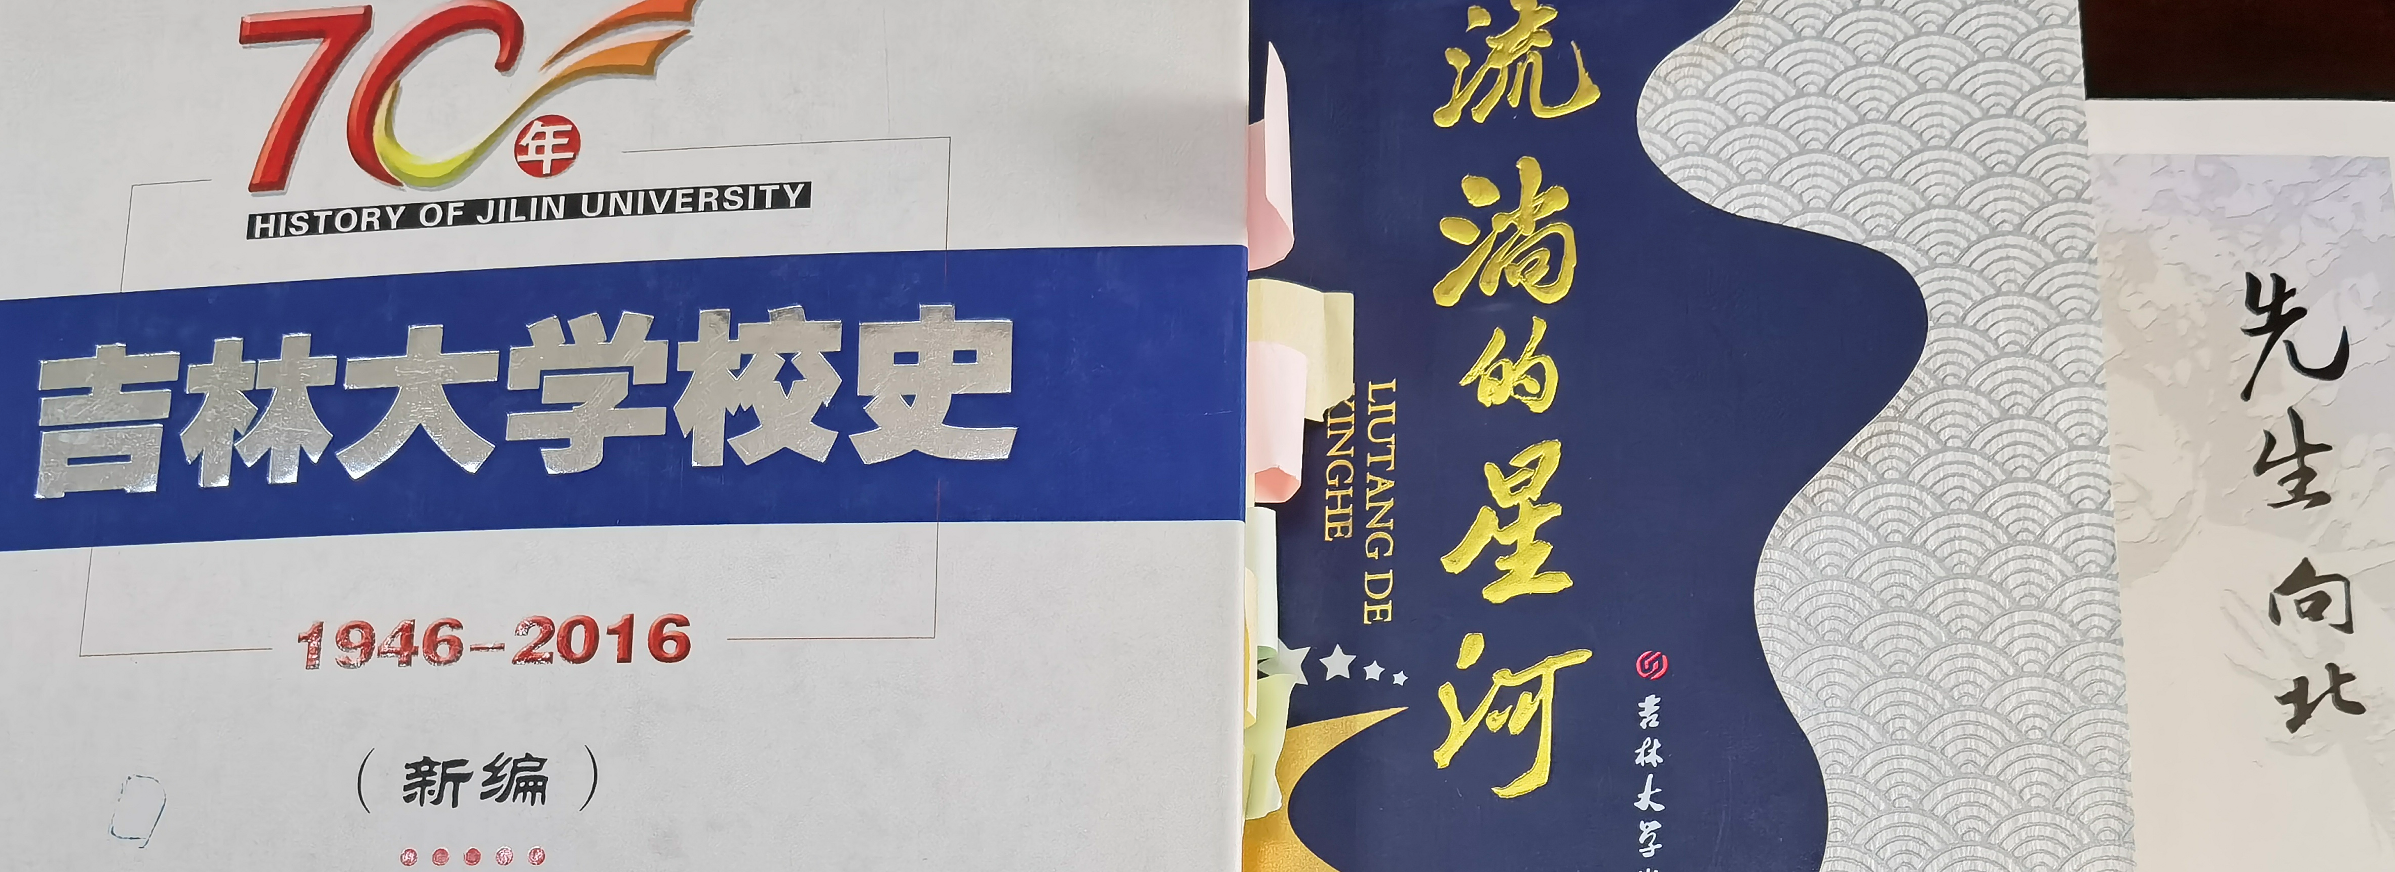
第二部分 公文办理与写作常见问题
吉林大学与山东大学血脉相连、情谊深厚。建国初期，山东大学多位卓越大师、众多优秀人才北上长春，支援吉林大学院系建设，助力学科发展。山东大学地质矿物学系与有关院校系科合并组建成东北地质学院；山东工学院汽车专业有关师生员工及部分设施迁至长春，陈秉聪院士参加筹建长春汽车拖拉机学院；崔引安教授、张寿常教授等为学科建设和师资培养做出了重要贡献。同期，原山东大学校长邓从豪院士、原山东大学环境研究院院长王文兴院士曾在吉林大学化学系研究、进修。

Slide 52
第二部分 公文办理与写作常见问题
我校愿与贵校在更高层次、更广领域进一步加强交流与合作，凝心聚力、携手同心，以自强成就卓越，用创新塑造未来，为实现中华民族伟大复兴的中国梦作出新的更大贡献。
预祝贵校110周年校庆活动圆满成功！祝愿贵校各项事业蒸蒸日上！
吉林大学
2021年8月27日

Slide 53
主要内容
一
公文基本情况
二
公文办理与写作常见问题
三
个人相关建议

Slide 54
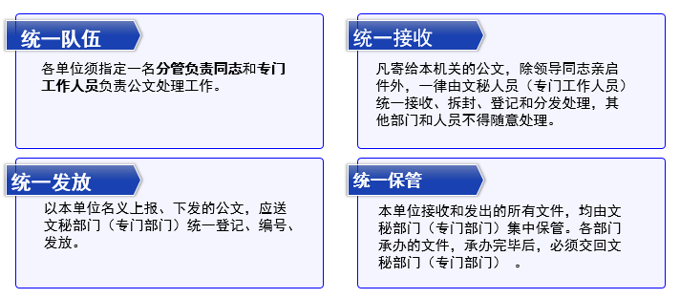
第三部分 个人相关建议
一、加强公文管理

Slide 55
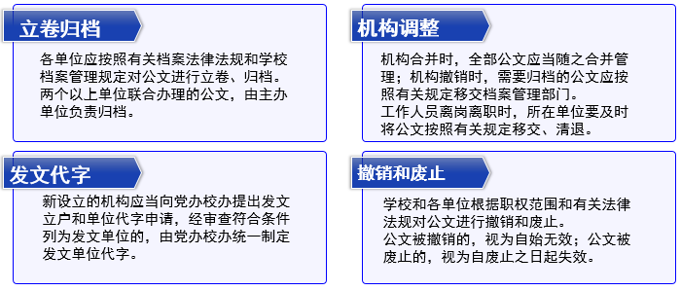
第三部分 个人相关建议
一、加强公文管理

Slide 56
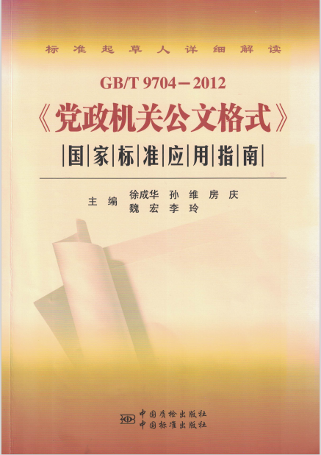
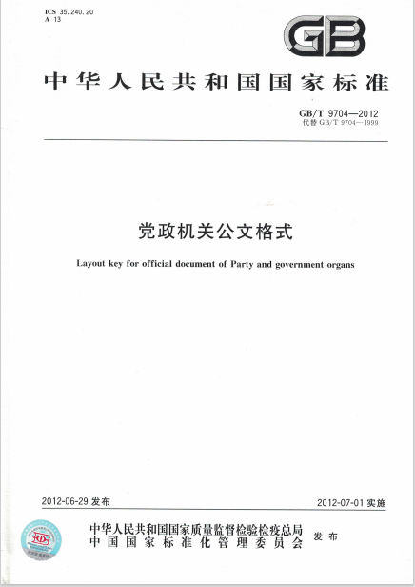
第三部分 个人相关建议
二、注重点滴积累
《党政机关公文格式》GB/T 9704——2012
《国际单位制及其应用》GB 3100——1993
《标点符号用法》
GB/T 15834——2011
《出版物上数字用法》 GB/T 15835——2011

Slide 57
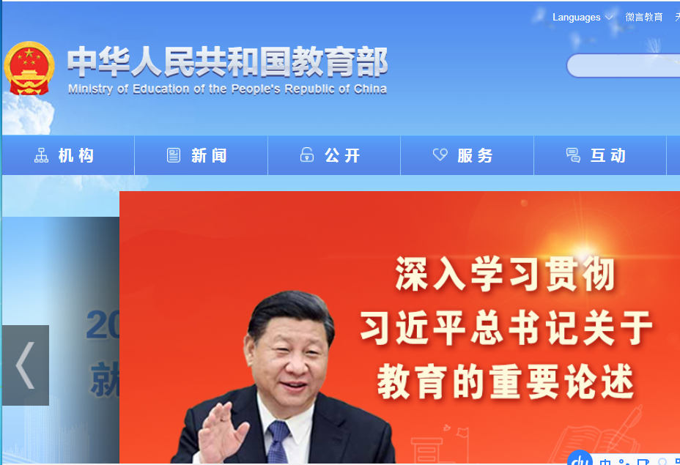
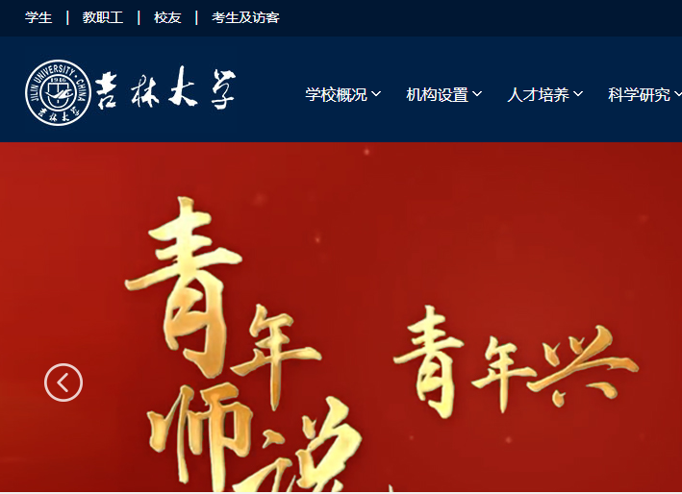
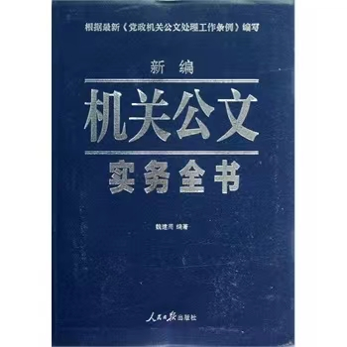
第三部分 个人相关建议
二、注重点滴积累

Slide 58
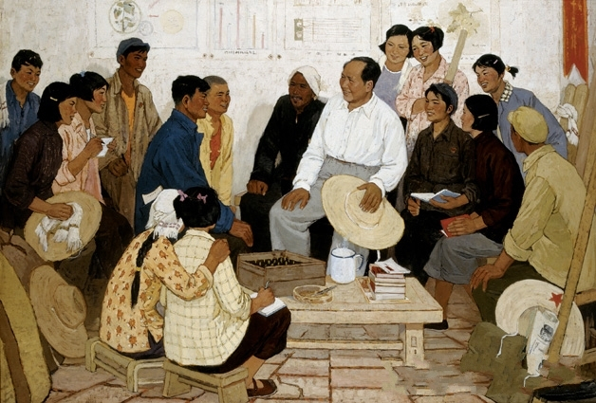
第三部分 个人相关建议
三、做好调查研究
吃透“上情”
上级文件精神
摸清“校情”
学校制度机制
知晓“外情”
兄弟高校情况
把握“实情”
工作实际
没有调查就没有发言权，夸夸其谈地乱说一顿和一二三四的现象罗列，都是无用的。

Slide 59
保持历史耐心，
坚持稳中求进、循序渐进、持续推进。

Slide 60
谢 谢！

